Slide 1
第8章 传递函数矩阵的矩阵分式描述
传递函数矩阵的矩阵分式描述是复频率域理论中表征线性时不变系统输入输出关系的一种基本模型。采用矩阵分式描述和基于多项式矩阵理论使有可能对线性时不变系统的复频率域分析和综合建立简便和实用的理论和方法。
矩阵分式描述(matrix-fraction description，MFD)实质上就是把有理分式矩阵形式的传递函数矩阵G(s)表为两个多项式矩阵之“比”。

Slide 2
本章主要内容
8.1 矩阵分式描述
☑ 右MFD和左MFD
☑ MFD的特性
8.2 矩阵分式描述的真性和严真性
8.3 从非真矩阵分式描述导出严真矩阵分式描述
8.4 不可简约矩阵分式描述
☑ 不可简约MFD
☑ 不可简约MFD的基本特性
8.5 规范矩阵分式描述

Slide 3












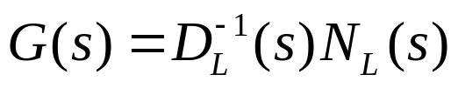
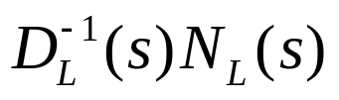
8.1 矩阵分式描述
一、定义
1.右MFD
给定 有理分式矩阵 ，存在 和 多项式阵 和 ，使 成立，则称 为 的一个右 。
2.左MFD
给定 有理分式矩阵 ，存在 和 多项式阵 和 ，使 成立，则称 为 的一个左 。

Slide 4
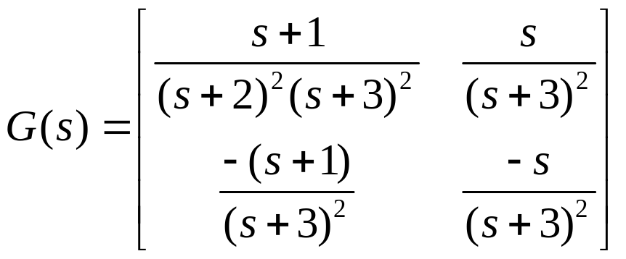


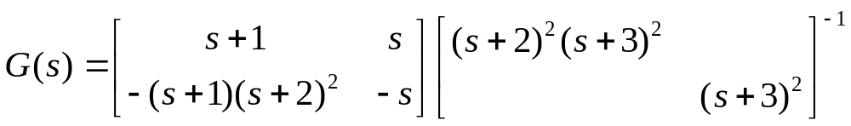
8.1 矩阵分式描述
二、MFD的求取
1.右MFD
①找出G(s)各列的最小公分母
②写出G(s)的右MFD

Slide 5


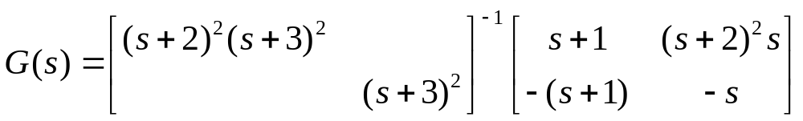
8.1 矩阵分式描述
2.左MFD
①找出G(s)各行的最小公分母
②写出G(s)的左MFD

Slide 6
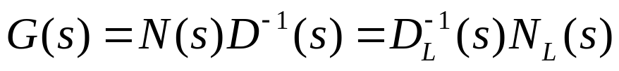


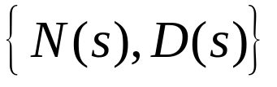

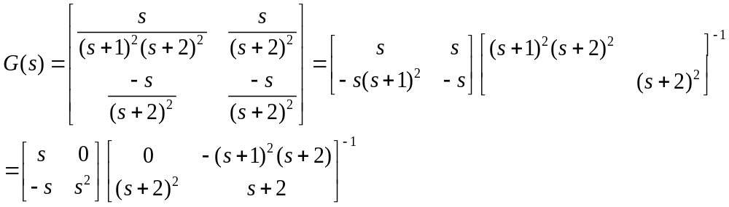
8.1 矩阵分式描述
三、MFD的特性
1.MFD的次数
2.MFD的不惟一性
不惟一
不惟一

Slide 7






8.1 矩阵分式描述
3.右MFD扩展构造
对 传递函数矩阵 ，设 为 的一个右 ， 为任一 非奇异多项式矩阵，且 ，则 也为 的一个右 ，且 。
证明：
由
当W(s)为单模阵，等号成立。

Slide 8
8.1 矩阵分式描述
4.最小阶MFD（不可简约MFD）

Slide 9
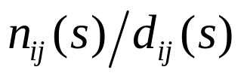
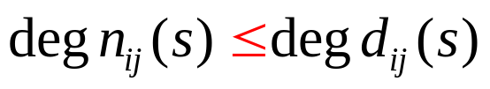
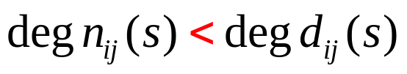
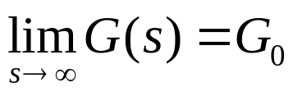
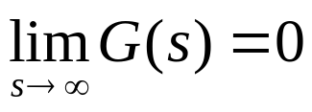
8.2 矩阵分式描述的真性和严真性
一、基本概念
1. MFD的真性
中的元素 满足 ，称 为真， 为真。
2. MFD的严真性
中的元素 满足 ，称 为严真， 为严真。
3. 另一种定义形式
（非零常阵）
G(s)为真
G(s)为严真

Slide 10
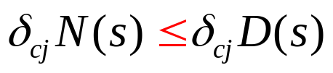
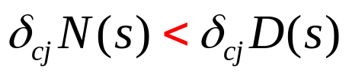
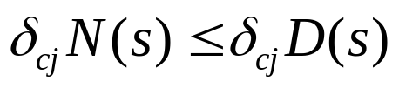

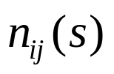
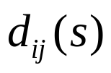
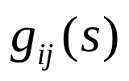
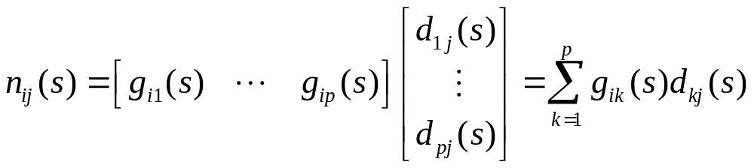
8.2 矩阵分式描述的真性和严真性
二、判据
1. 为 的右 ， 为列既约，则 为真的充要条件是 ， 为严格真的充要条件是 。
证明：只限证明真性，严真性可类似证明。
必要性：已知 为真，欲证
由
表 的元为
的元为
的元为

Slide 11

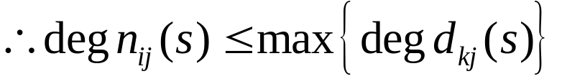
8.2 矩阵分式描述的真性和严真性
为真有理分式，分子次数必小于或等于分母次数。
等价地，可以导出
充分性：已知 ，欲证 为真。
利用列次表达式表示D(s)和N(s),

Slide 12
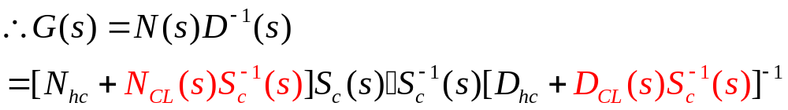
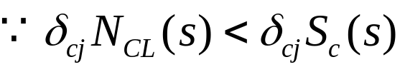
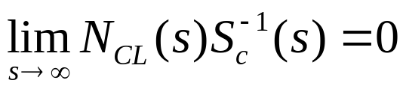
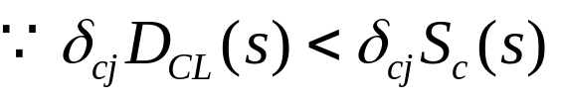
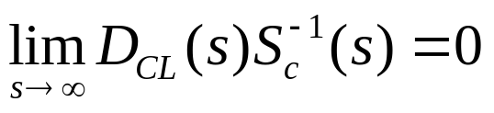
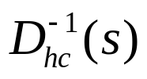
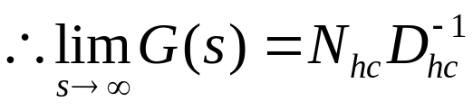

8.2 矩阵分式描述的真性和严真性
D(s)为列既约，即 存在。
由已知
为非零常阵
常数矩阵，即 为真。

Slide 13
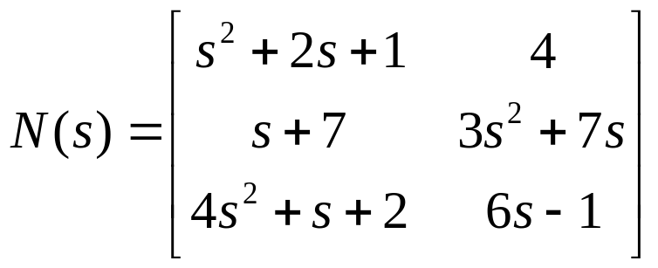
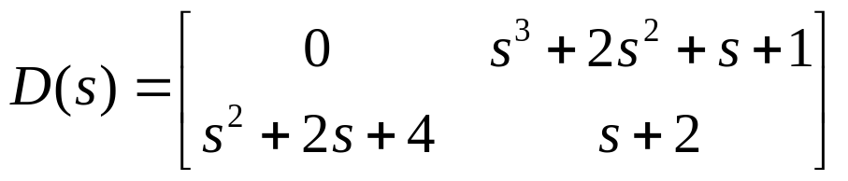



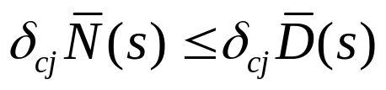
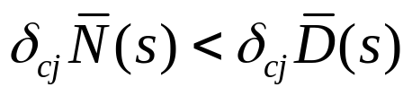
8.2 矩阵分式描述的真性和严真性
例：
D(s)为列既约
为真
2. 为 的一个右 ， 为非列既约，引入单模阵 ，使 为列既约， 则 为真的充要条件是 ， 为严格真的充要条件是 。

Slide 14
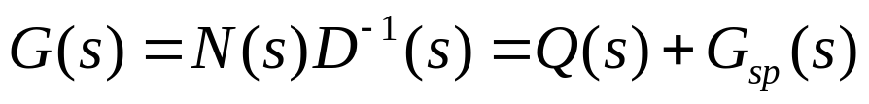

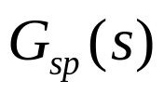


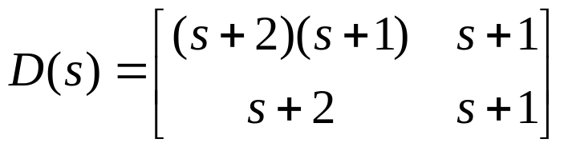
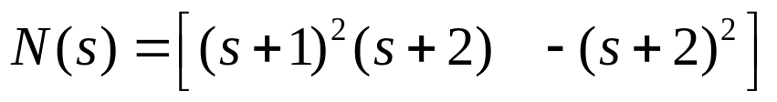
8.3 从非真矩阵分式描述导出严真矩阵分式描述
为非真
为多项式
为严真部分
为多项式
且 为严真
例：
解：
为非真

Slide 15
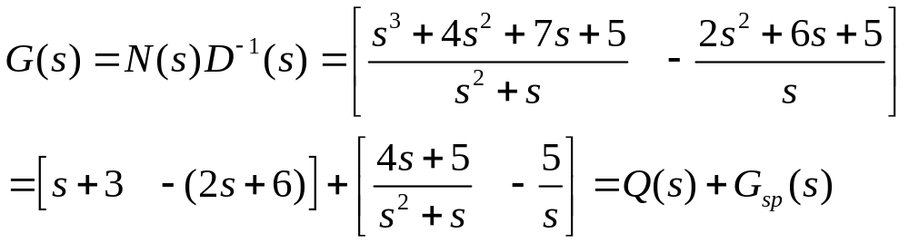
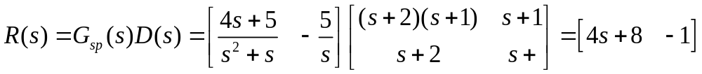
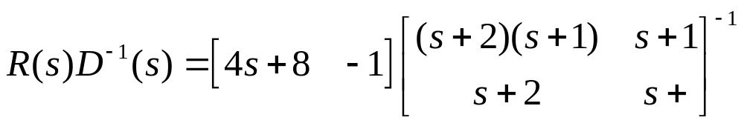
8.3 从非真矩阵分式描述导出严真矩阵分式描述
严真 为

Slide 16


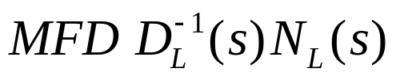


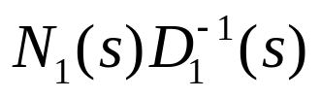
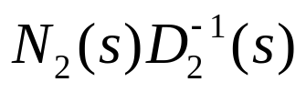




8.4 不可简约矩阵分式描述
一、定义
称 的一个右 为不可简约，当且仅当 和 为右互质。
称 的一个左 为不可简约，当且仅当 和 为左互质。
二、基本特性
1.不可简约MFD的不惟一性
对 传递函数矩阵 ，其右不可简约 和左不可简约 均为不惟一。
2.两个不可简约MFD间的关系
设 和 为 传递函数矩阵 的任意两个右不可简约 ，则存在 单模阵 使 成立：

Slide 17
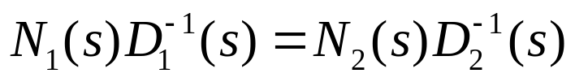
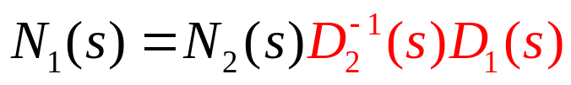
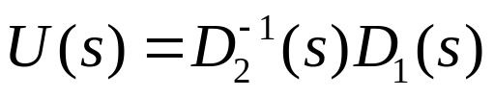
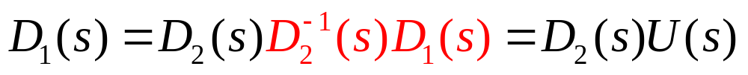





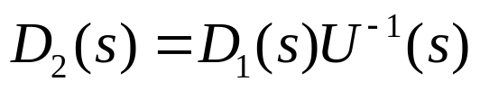
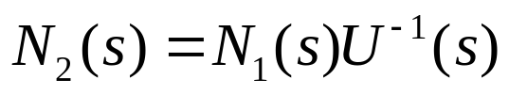

8.4 不可简约矩阵分式描述
证明：（1）构造矩阵U(s)
由
取
有
且由D(s)非奇异知U(s)非奇异。
（2）证明U(s)为多项式矩阵
由 和 右互质，存在多项式矩阵 和 ，使成立：
由
有
为多项式矩阵。

Slide 18









8.4 不可简约矩阵分式描述
（3）证明U(s)为单模阵
由 和 右互质，存在多项式矩阵 和 ，使成立：
由
有
为多项式矩阵。
故：U(s)为单模阵
3. 不可简约MFD的广义惟一性
若 为 传递函数矩阵 的右不可简约 ，且取 ， 为任一单模阵，则 也为 的右不可简约 。

Slide 19









8.4 不可简约矩阵分式描述
4. 右不可简约MFD和右可简约MFD的关系
的任一右不可简约 和任一右可简约 ，必存在非奇异多项式矩阵 ，使成立：
证明：（1）由右可简约 找出一个右不可简约
由 和 非右互质，即 和 的最大右公因子 为非奇异但非单模。
基此，取
则 也为 的一个 。

Slide 20
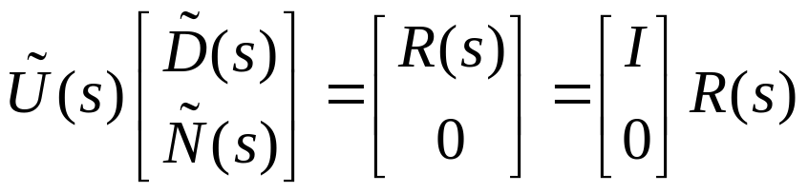

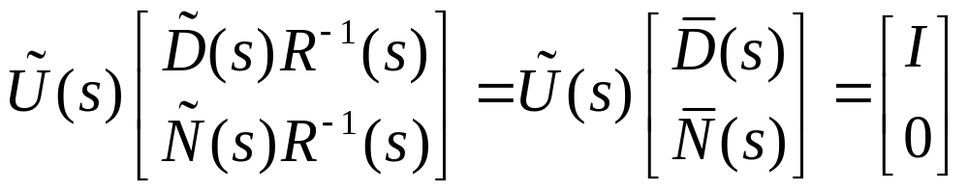






8.4 不可简约矩阵分式描述
由gcrd构造定理，有
右乘
和 的最大右公因子为单模阵，即 和 为右互质， 为 的右不可简约 。
（2）证明 的存在性和非奇异性
由 和 为不可简约，存在单模阵使

Slide 21




8.4 不可简约矩阵分式描述
运用 和 ，导出
由U(s)为单模和R(s)为非奇异，知T(s)为非奇异。
5. 不可简约MFD在史密斯形和不变多项式意义下的同一性
G(s)的所有右不可简约MFD ，成立
（1） 具有相同的史密斯形
（2） 具有相同不变多项式

Slide 22



8.4 不可简约矩阵分式描述
6. 左不可简约MFD和右不可简约MFD的关系
的任一左不可简约 ，右不可简约 ，必成立
7. 不可简约MFD的最小阶性
的一个左 和右 ，则
为最小阶 左不可简约
为最小阶 右不可简约
证明：
充分性：已知 为不可简约，欲证 为最小阶。

Slide 23









8.4 不可简约矩阵分式描述
表 为 的任一右可简约 ，有
T(s)为非奇异矩阵
即不可简约 的阶次最小。
必要性：已知 为最小阶，欲证 为不可简约。
采用反证法，反设 为可简约，
为 和 的
为右不可简约

Slide 24

8.4 不可简约矩阵分式描述
为右不可简约
又
可找到 使其阶次较 低
反设不成立，即 为不可简约。

Slide 25







8.5 确定不可简约矩阵分式描述的算法
理论依据 基于最大公因子的算法
为任一可简约
为 和 的
为右不可简约
例：
为一可简约

Slide 26




8.5 确定不可简约矩阵分式描述的算法
确定 和 的
为右不可简约

Slide 27






8.6 规范矩阵分式描述
传递函数矩阵MFD具有不惟一性，MFD惟一化的途径是对MFD的分母矩阵限定为规范形而得到规范MFD。
1、列埃尔米特形MFD
为G(s)的列埃尔米特形MFD， 具有如下形式
其中：（1） 为首1多项式，
（2）

Slide 28




8.6 规范矩阵分式描述
2、行埃尔米特形MFD
为G(s)的行埃尔米特形MFD， 具有如下形式
其中：（1） 为首1多项式，
（2）

Slide 29


8.6 规范矩阵分式描述
3、结论
对 传递函数矩阵G(s)，其所有不可简约右MFD均具有相同列埃尔米特形MFD ，其所有不可简约左MFD均具有相同行埃尔米特形MFD 。

Slide 30

再见！

